Slide 1
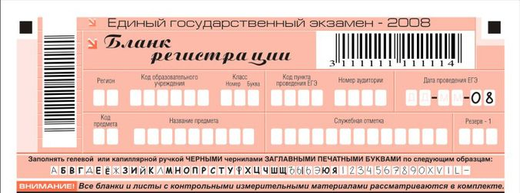
ПСИХОЛОГИЧЕСКИЙ ВЕСТНИК
Информация психологической службы МОУ «Гимназия № 1» города Балаково, Саратовской области
ЕДИНЫЙ ГОСУДАРСТВЕННЫЙ ЭКЗАМЕН
Значимые характеристики, требующиеся в процессе сдачи ЕГЭ:
высокая мобильность, переключаемость;
высокий уровень организации деятельности;
высокая устойчивая работоспособность;
высокий уровень концентрации внимания, произвольности;
четкость и структурированность мышления, комбинаторность;
сформированность внутреннего плана действия

Slide 2
Основные направления в работе психологического сопровождения при подготовке к ЕГЭ
1. Создание нормативно-методической базы психологического сопровождения ЕГЭ (Приказы, положения, методические рекомендации и т.д.).
2. Разработка плана работы психологического сопровождения ЕГЭ.
При разработке плана работы психологического сопровождения ЕГЭ необходимо:
1. Проанализировать всю работу образовательного учреждения, в области психологического сопровождения образовательного процесса, так как многое уже сделано и делается для того, чтобы дети успешно сдавали экзамены, в том числе и ЕГЭ.
2. Проводить дополнительные мониторинговые исследования интеллектуальных способностей учащихся, в процессе обучения начиная с 1 класса.
Поэтому нужно продумать, каким образом и как будут происходить эти исследования, какой инструментарий будут использовать педагоги-психологи.
3. Не планировать все и сразу, делать акценты на том, что уже сделано и что нужно сделать, в первую очередь, а что во вторую и т.д. (поэтапная отработка плана работы психологической службы при переходе к ЕГЭ).

Slide 3
Особое внимание обратить:
1. Вариативность выводов и анализов диагностических исследований, а значит узконаправленные тесты и анкеты, школьным педагогам-психологам в работе использовать не целесообразно
2. Использование учебно-методических комплектов (УМК), и если какие-то психические процессы эти УМК не развивают, необходимо прогнозируя ситуацию, подключать дополнительные программы
3. Внутренние психологические функции активно развиваются в процессе таких предметов как: пение (музыка), физкультура, технология, рисование, иностранный язык, информатика, кружковая работа, ритмика, общественная деятельность.
Помните
Психотехнические навыки сдачи ЕГЭ не только повышают эффективность подготовки к экзаменам, позволяя более успешно вести себя во время экзамена, но и вообще способствуют развитию навыков мыслительной работы, умению мобилизовать себя в решающей ситуации, владеть своими эмоциями.
Педагог-психолог МАОУ «Гимназия № 1» Сергеева Т.Ф.

